Slide 1

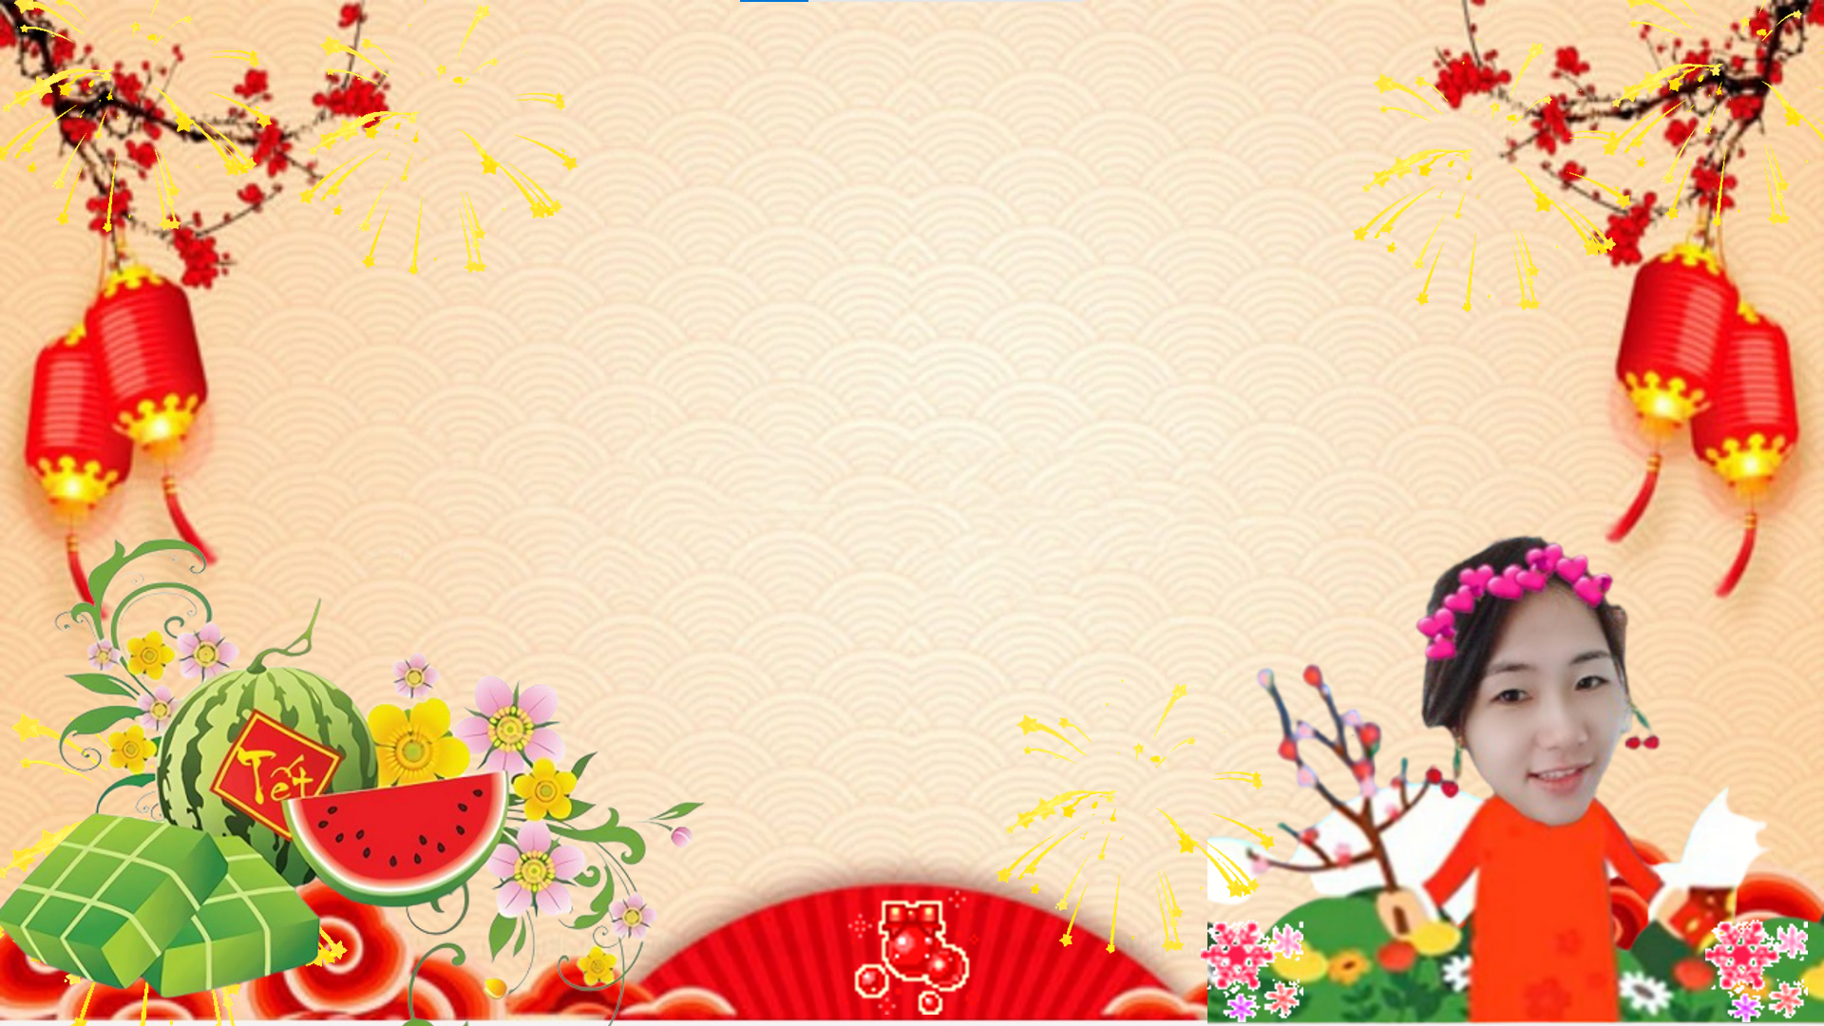




PHÒNG GIÁO DỤC VÀ ĐÀO TẠO QUẬN LONG BIÊN
TRƯỜNG MẦM NON GIANG BIÊN
LĨNH VỰC PHÁT TRIỂN THẨM MỸ
    Dạy hát: Bánh chưng xanh
    Trò chơi: Chiếc ghế âm nhạc
    Lứa tuổi: mẫu giáo nhỡ B4
    Giáo viên: Nguyễn Thị Thường
    Nguyễn Minh Yến

Slide 2

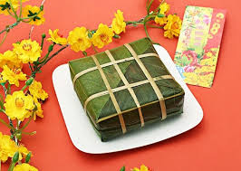
I. Ổn định tổ chức:

Slide 3
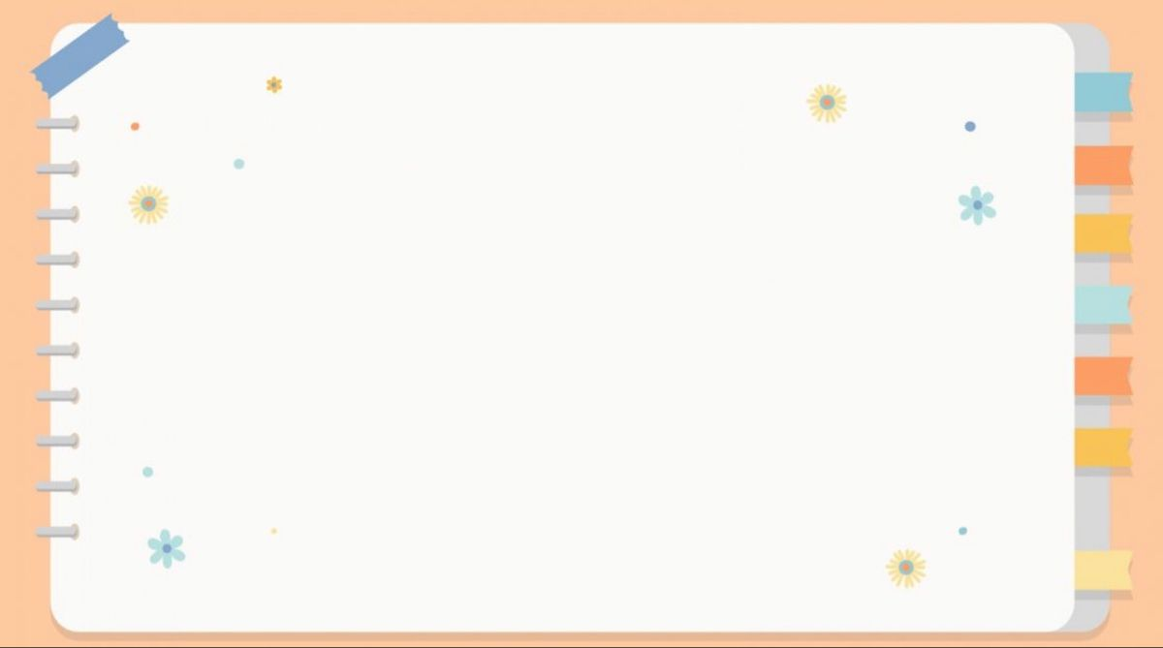

II. Phương pháp và hình thức tổ chức:

Slide 4




Các con vừa lắng nghe bài hát gì?
Do ai sáng tác?

Slide 5

Trẻ biểu diễn

Slide 6
Trò chơi : Chiếc ghế âm nhạc

Slide 7
Trò chơi : Chiếc ghế âm nhạc

Slide 8
Trò chơi : Chiếc ghế âm nhạc

Slide 9



CHÀO TẠM BIỆT

